Slide 1
Revenge of the Samurai
Von Philip Ellmauthaler, Jonas Eder und Florian Hafner

Slide 2
Inhalt
Meilensteintrend Analyse
Ergebnisse
Spieler
Map
Menü

Slide 4
Fortschritt/ Projektstand
Spielfigur :
Steuerung
Animationen
Menü:
Start
Level Auswahl
Quit
Maps:
Aktuell 2 Test Maps
Mehrere Tilesets bereit, um Maps zu erstellen
Moving Platforms

Slide 5
Fortschritte/Projektstand
NPC:
Plannung begonnen
Im Zeitplan
Items:
Noch nicht begonnen
Verzögerung
Savestates:
Planung für die Bewältigung des Arbeitspakets
Verzögerung

Slide 6
Umstieg auf Unreal Engine
Ersten 2-3 Wochen mit Pygame
Dann Umstieg auf Unreal Engine
Projekt und GitHub wurden neuaufgesetzt
Fortschritt besser als bei Pygame
Bessere Logik als bei Pygame

Slide 7
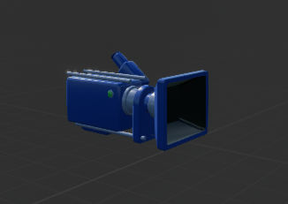
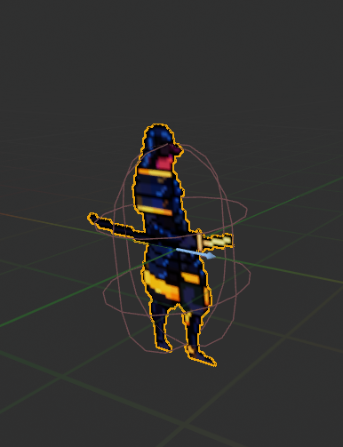
Spieler

Slide 8
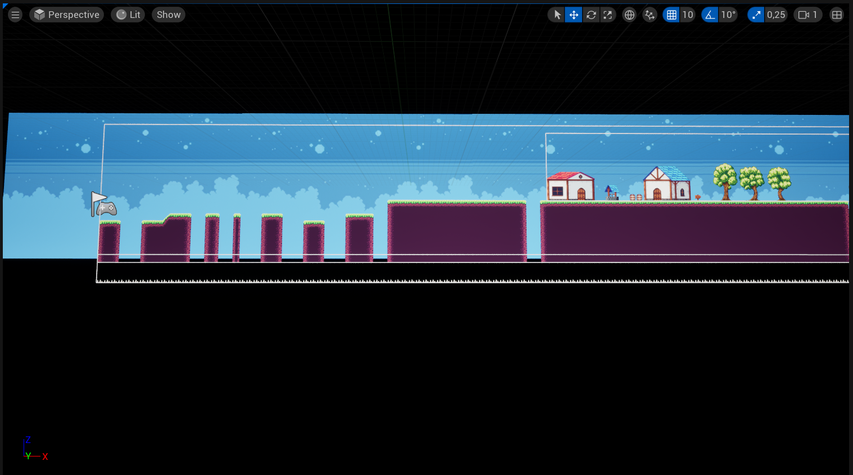
Map

Slide 9
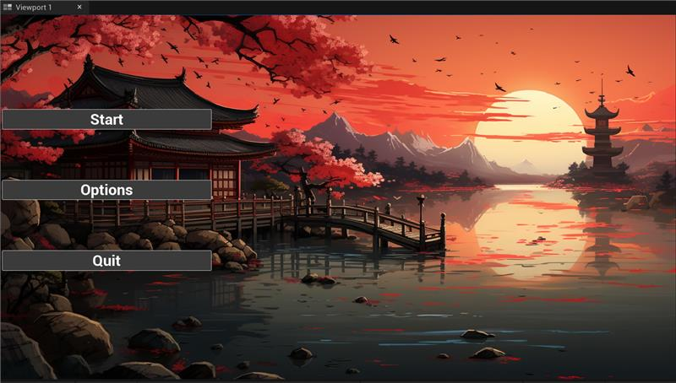
Menü

